Slide 1
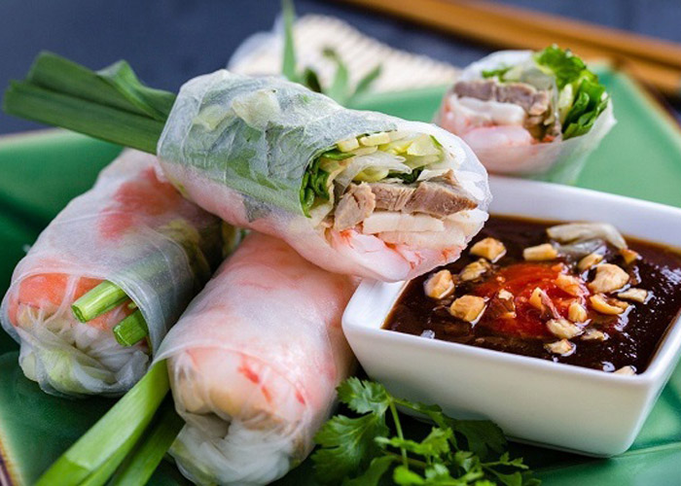
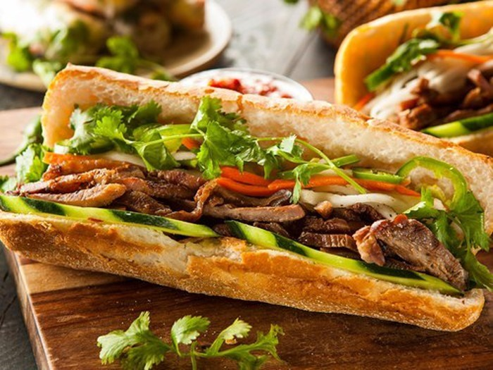
TÌM HAI THẺ PHÙ HỢP VỚI NHAU
MATCHING GAME
MÓN ĂN VIỆT NAM
VIETNAMESE FOOD
Ảnh: Internet
Ảnh: Internet
Sydney Institute for Community Languages Education (SICLE)
Prepared by Mai Denny

Slide 2
CÁCH CHƠI
Chia lớp thành nhóm (Số học sinh của nhóm tùy giáo viên.)
Mỗi nhóm sẽ lần lươt chọn hai ô chữ nhật.
* Nếu hai ô chữ nhật có hình và tên gọi đúng thì được điểm. (Điểm tùy giáo viên.)
* Nếu hai ô chữ nhật có hình và tên gọi không đúng thì học sinh bấm vào hình tròn nhỏ để hình và tên gọi của ô chữ nhật được che lại.
Học sinh cố gắng nhớ vị trí của hai hình chữ nhật có hình và tên gọi đúng.

Slide 3
1
2
3
4
5
6
7
8
9
10
11
12

